Slide 1
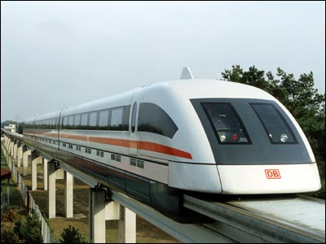
МАУ ДО Дзержинский дворец детского и юношеского творчества
г. Нижний Тагил Свердловской области
ТО «Начальное техническое моделирование»
Тема творческо-исследовательского проекта:
«ПОЕЗД НА ЭЛЕКТРОМАГНИТАХ»
Выполнил: Гуляев Алексей, 9 лет
Руководитель: Гультяева Татьяна Викторовна
2017 год
Нижний Тагил

Slide 2
Содержание:
Проект «Поезд на электромагнитах» (гипотеза, цели, задачи, методы исследования)
Проверка гипотезы:
Магнит и магнитное поле
Свойства магнита (опыты с магнитами)
Поезда на магнитном подвесе
Выводы
Мой поезд на магнитном подвесе (рисунок)

Slide 3
Проект: ПОЕЗД НА ЭЛЕКТРОМАГНИТАХ
Гипотеза
Я подумал, что если я использую 2 магнита, то поезд будет летать, и не будет зависеть от рельсов.
Цель
Проверить, правда ли, что поезд с 2-мя магнитами сможет ехать и не зависеть
от рельсов.
Задачи:
1. Изучить, что такое магнит и магнитное поле.
2. Узнать какими свойствами обладает магнит.
3.Выяснить, существуют ли сегодня поезда на магнитном подвесе?
4. Придумать и нарисовать поезд на магнитном излучении.
Методы исследования:
1. Изучение информации по заданному вопросу в Интернете.
2. Практические опыты по изучению свойств магнита.

Slide 4
Проверка гипотезы
Будет ли двигаться поезд, висящий над рельсами за счет отталкивания одинаковых полюсов магнита?

Slide 5
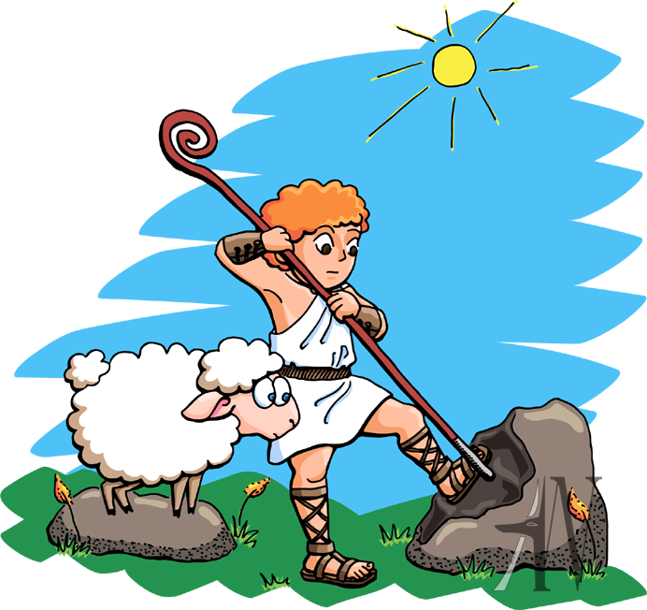
1. Магнит и магнитное поле
Сначала я поискал в Интернет, там я нашел легенду :
Далеко-далеко на краю света есть огромная гора Ида. Однажды мимо этой горы брел старик по имени Магнис . Он заметил, что его сандалии, подбитые железом, и деревянная палка с железным наконечником липнут к черным камням, которые в изобилии валялись под ногами. Магнис перевернул палку наконечником вверх и убедился, что дерево не притягивается странными камнями. Снял сандалии и увидел, что босые ноги тоже не притягиваются.
Магнис понял, что эти странные черные камни не признают никаких других материалов, кроме железа. С тех пор этот необычный камень стали называть по имени старика «камнем Магнуса» или просто магнитом. Так и появилось название «магнит».
Существует и другое объяснение слова магнит - по названию древнего города Магнесия, где эти камни нашли древние греки. Сейчас эта местность называется Маниса, и там до сих пор встречаются магниты.

Slide 6
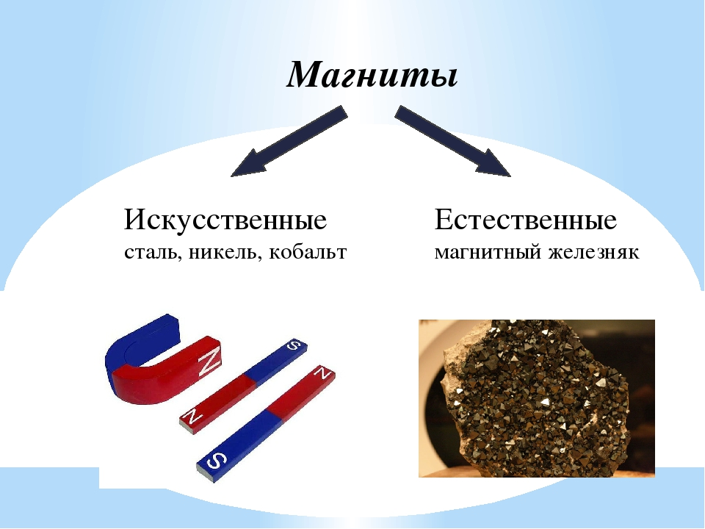
2. Магнит и магнитное поле
У магнита есть два полюса, которые Пётр Перегрин (французкий физик) назвал северным и южным; невозможно отделить полюса друг от друга разламыванием.
Следовательно - одноименные магнитные полюсы отталкиваются, а разноименные – притягиваются.

Slide 7
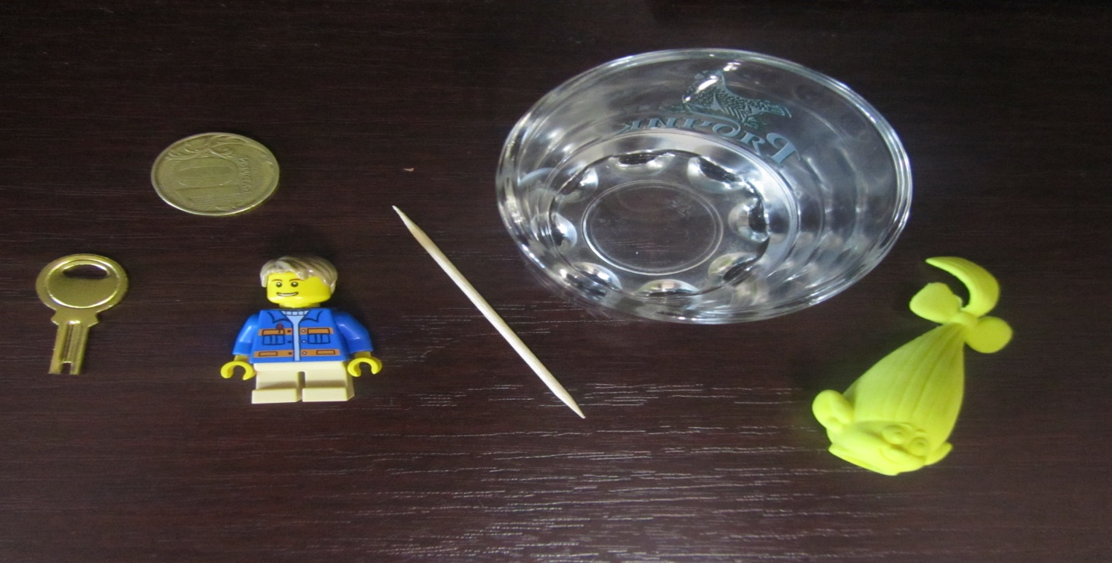
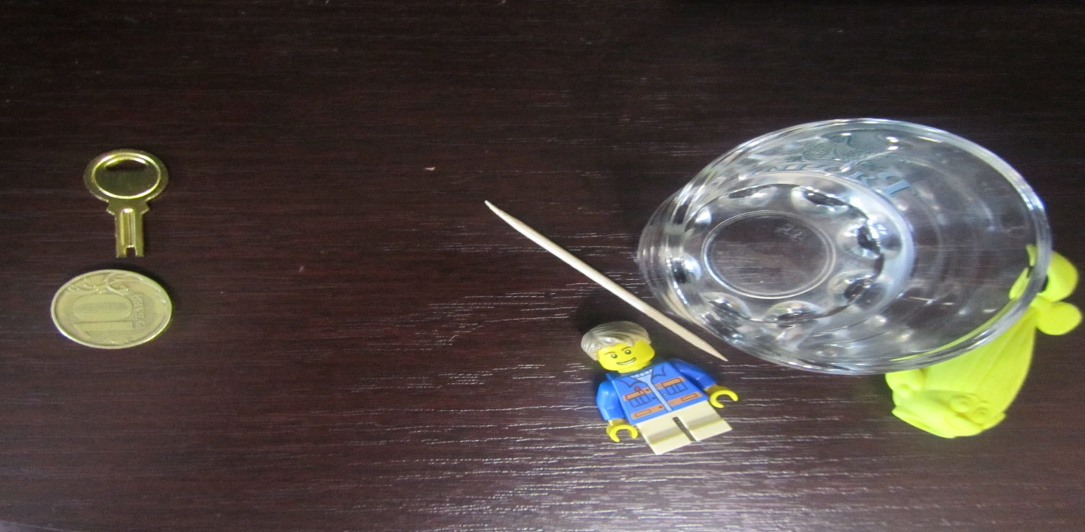
Свойства магнита: Опыт 1
Проведем опыт на столе у меня предметы из железа, пластмассы, стали, дерева, стекла и резины.
Магнит притянул железный ключик и стальную монетку, остальные не были захвачены магнитным полем.
Из проведенного опыта можем сделать вывод, что магнитная сила действует на металлические предметы.

Slide 8
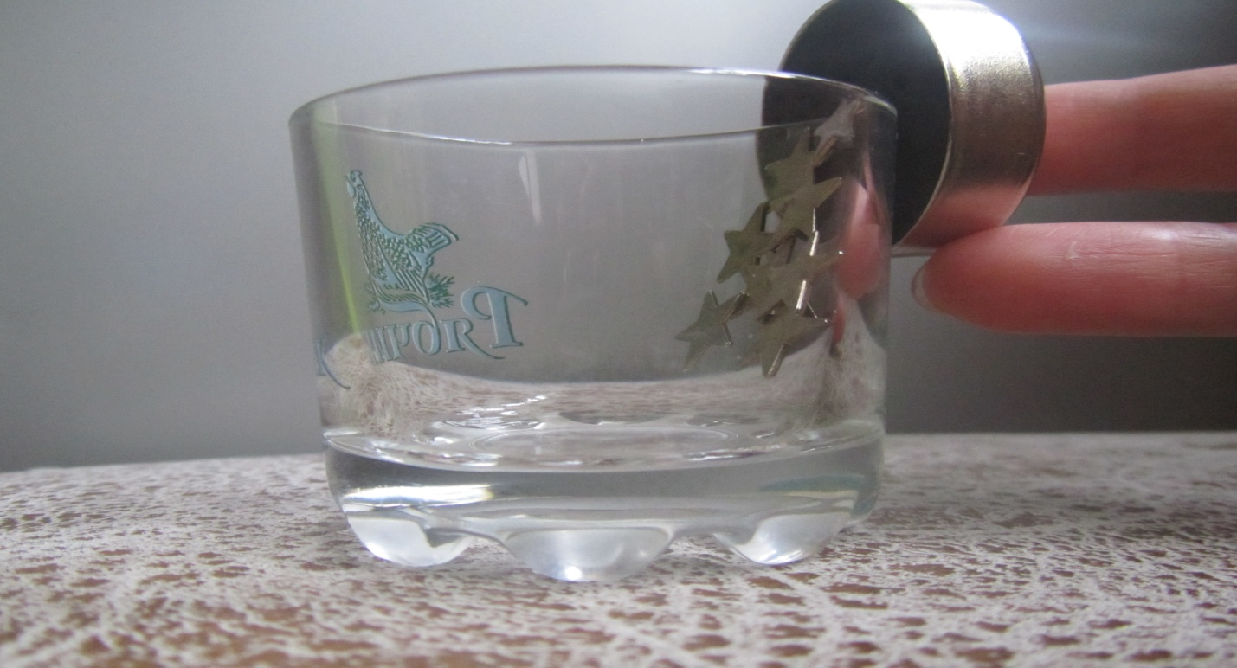
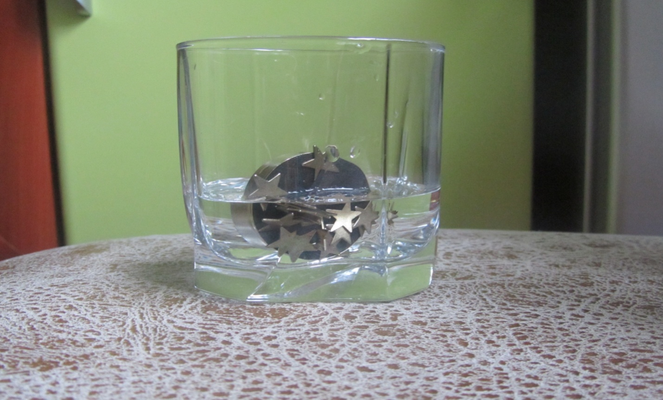
Свойства магнита: Опыт 2 Вторым опытом я хочу доказать, что магнит действует сквозь воду и стекло.
Я взял стакан с водой и бросил туда металлические звездочки, затем вел магнитом снаружи стакана и звездочки перемещались за движением магнита.
Если опустить магнит в воду, то звездочки тоже притянуться к магниту.
Следовательно - металлическими звездочками двигала магнитная сила.
Вывод магнит действует сквозь воду и стекло.

Slide 9
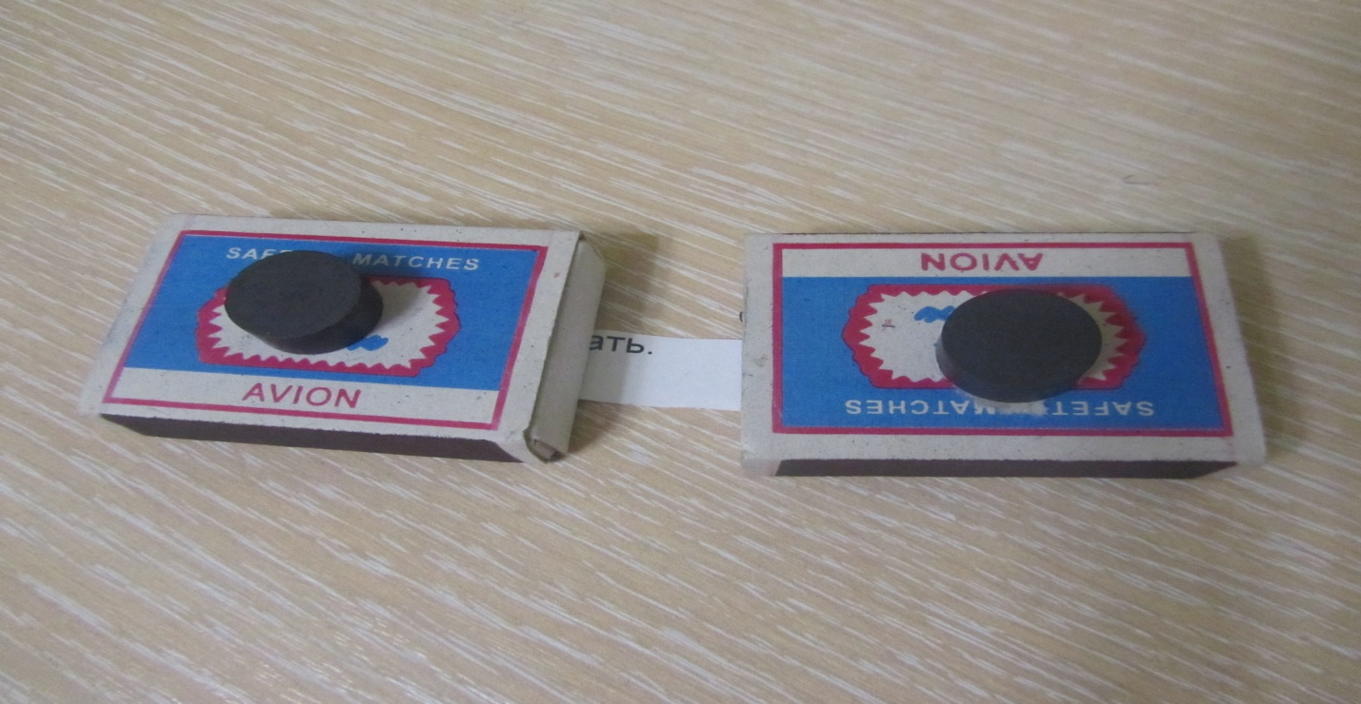
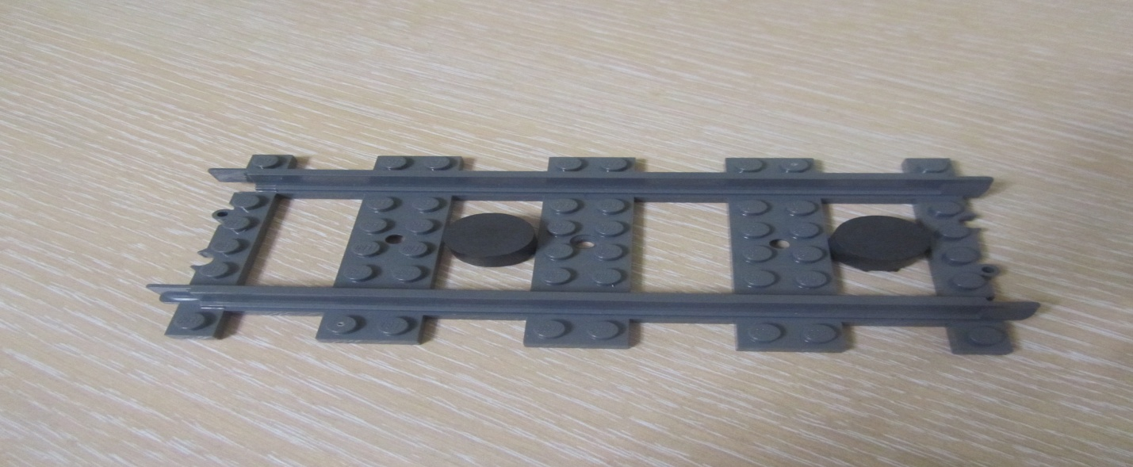
Свойства магнита: Опыт 3 Я хотел бы провести опыт, который покажет наглядно, как за счет одинаковых полюсов магнита я смогу что-нибудь поднять.
Когда у тебя в руке два магнита, и ты их хочешь соединить одинаковыми полюсами приходиться делать небольшое усилие.
Для опыта я взял два спичечных коробка и прикрепил к ним магниты, другие два магнита я закрепил на столе между игрушечными рельсами.

Slide 10
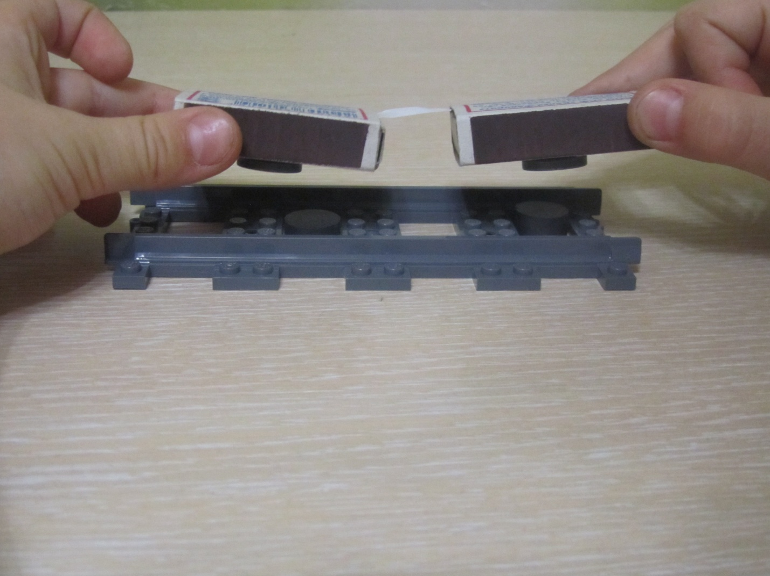
Силу отталкивания я чувствовал, но коробки у меня не висели над рельсами.
Вывод – спичечные коробки тяжелые, либо магниты недостаточно сильные.

Slide 11
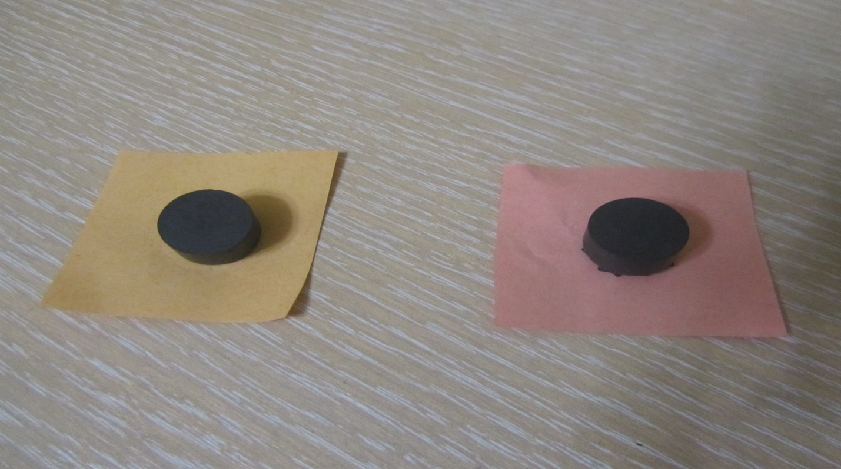
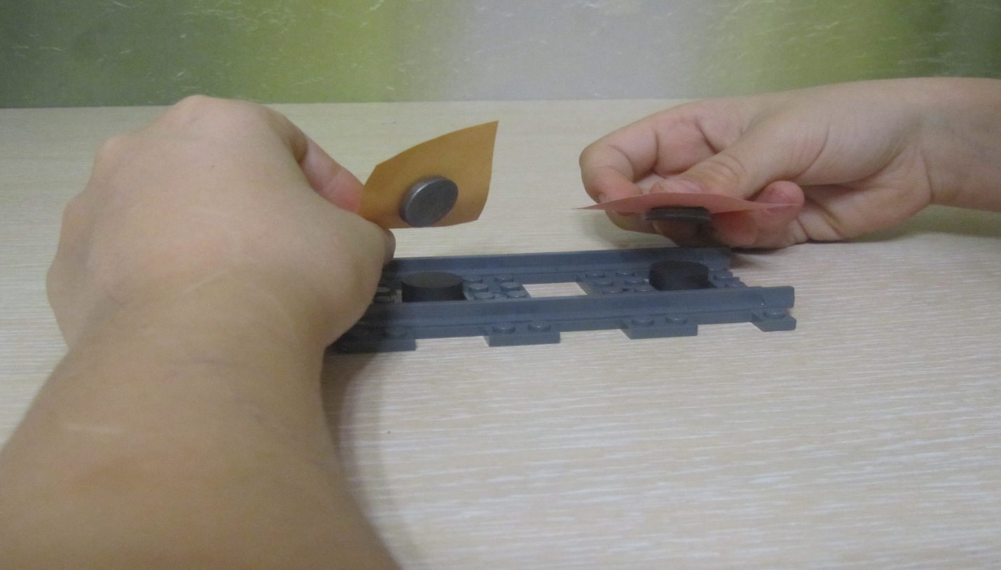
Я заменил спичечные коробки на бумагу.
Очень хорошо видно, что магниты отталкиваются, но бумага опять не парила у меня в воздухе.
Вывод: мне кажется, что магниты должны быть другой формы, длинные как рельсы.

Slide 12
Из Интернета я узнал:
В настоящее время люди уже ездят на поездах на магнитных подушках. Первый поезд был запущен на территории ФРГ в 1971г и назывался «Трансрапид-02». Его сложно назвать очень быстрым. Он мог перемещаться с максимальной скоростью в 90 километров в час. Низкой была и его вместимость – всего четыре человека.
Помимо магнитов движение поезда осуществляется за счет линейного двигателя, который мне еще следует изучить из уроков физики.

Slide 13
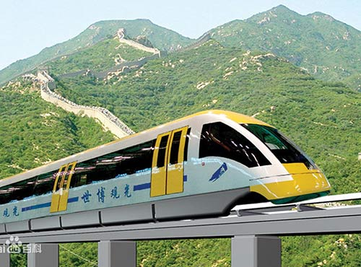
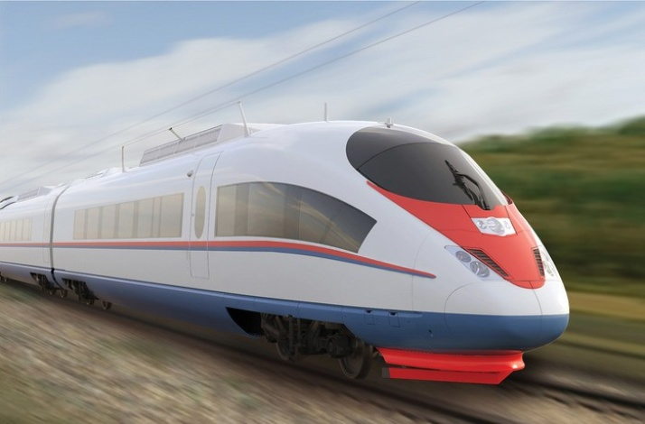
Поезда на магнитном подвесе
На сегодняшний день самый быстрый японский поезд « Синкансэн» покрывающий за час расстояние в 320 км, а недавно он побил свой собственный рекорд разогнавшись до 603 км/ч
У меня аж мурашки по коже, так хочется поскорее прокатиться на этом поезде !!!!

Slide 14
Вывод Моя гипотеза подтвердилась: сегодня поезда уже летают.
Но я пока не могу сделать такой поезд, так как еще не знаком с работой линейного двигателя. Я вырасту и изучу его устройство, постараюсь найти другие магниты и сделать двигатель. И тогда, у меня, возможно, что-нибудь получиться.

Slide 15
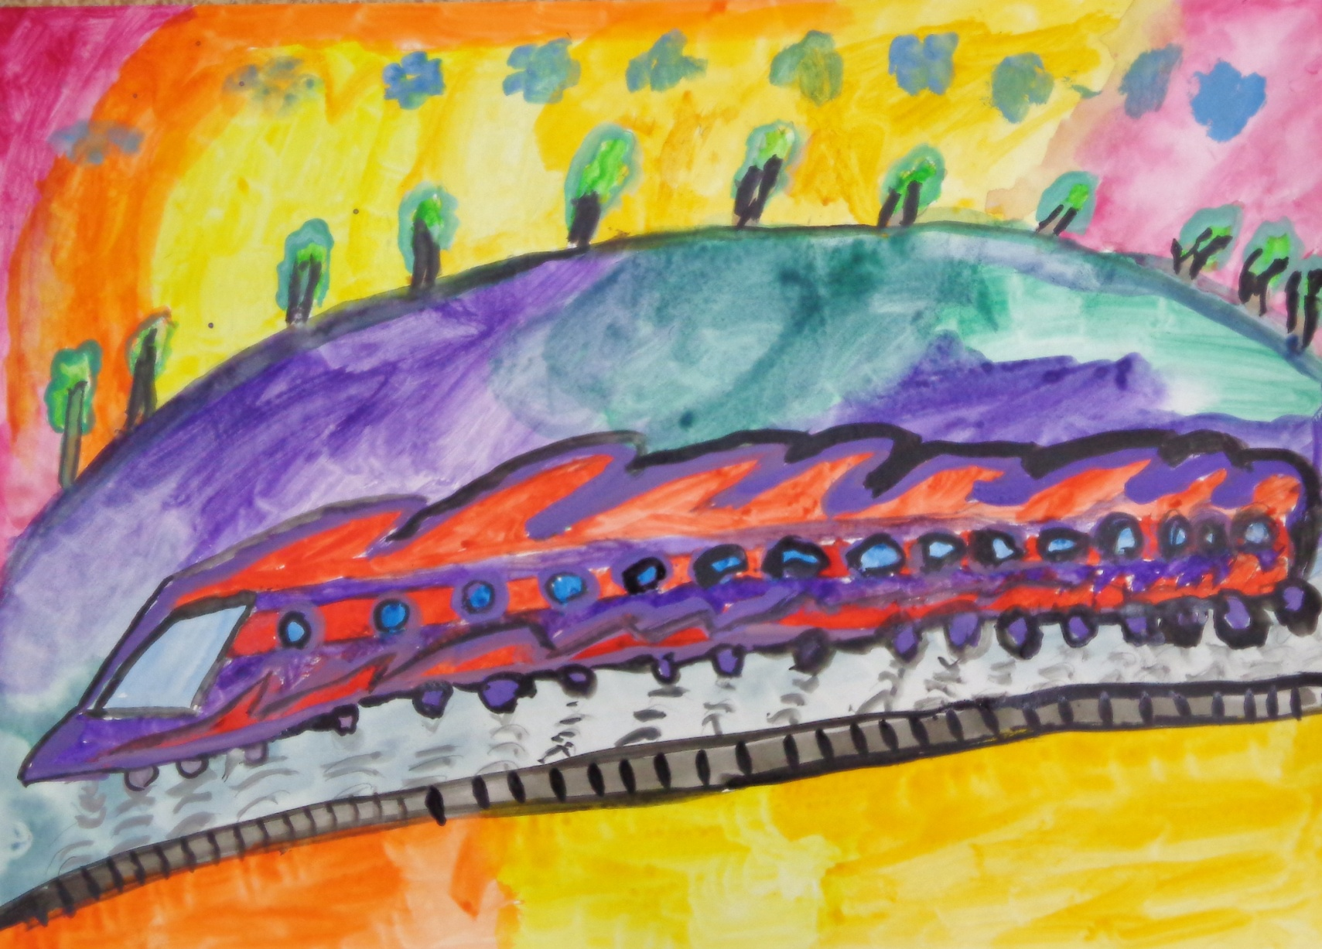
Так будет выглядеть мой поезд на магнитной подушке:

Slide 16
Спасибо
за внимание!

